Slide 1
Diseño de Amplificadores de Bajo Ruido
Objetivo
Revisar conceptos de ruido e introducir la potencia de ruido disponible en un sistema.
Revisar conceptos de factor de ruido y figura de ruido.
Discutir la figura de ruido total de un conjunto de sistemas en cascada.
Introducir figura de ruido en transistores de microondas.
Presentar una técnica para minimizar la figura de ruido de un amplificador diseñado en base a un transistor en emisor común.
Diseñar un amplificador de bajo ruido a modo de ejemplo.

Slide 2

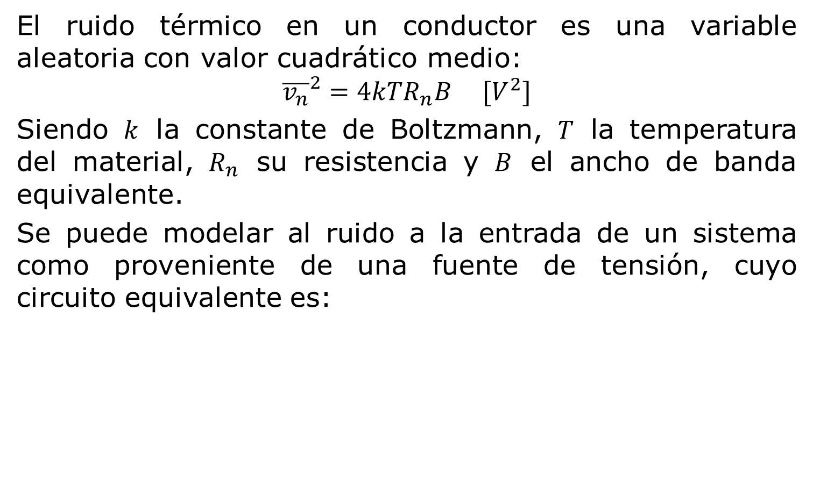

Potencia de Ruido
El ruido térmico en un conductor es una variable aleatoria con valor cuadrático medio:
$${\overline{v_{n}}}^{2}=4kTR_{n}B [V^{2}]$$
Siendo $k$ la constante de Boltzmann, $T$ la temperatura del material, $R_{n}$ su resistencia y $B$ el ancho de banda equivalente.
Se puede modelar al ruido a la entrada de un sistema como proveniente de una fuente de tensión, cuyo circuito equivalente es:
$$R_{n}$$
$${\overline{v_{n}}}^{2}$$

Slide 3

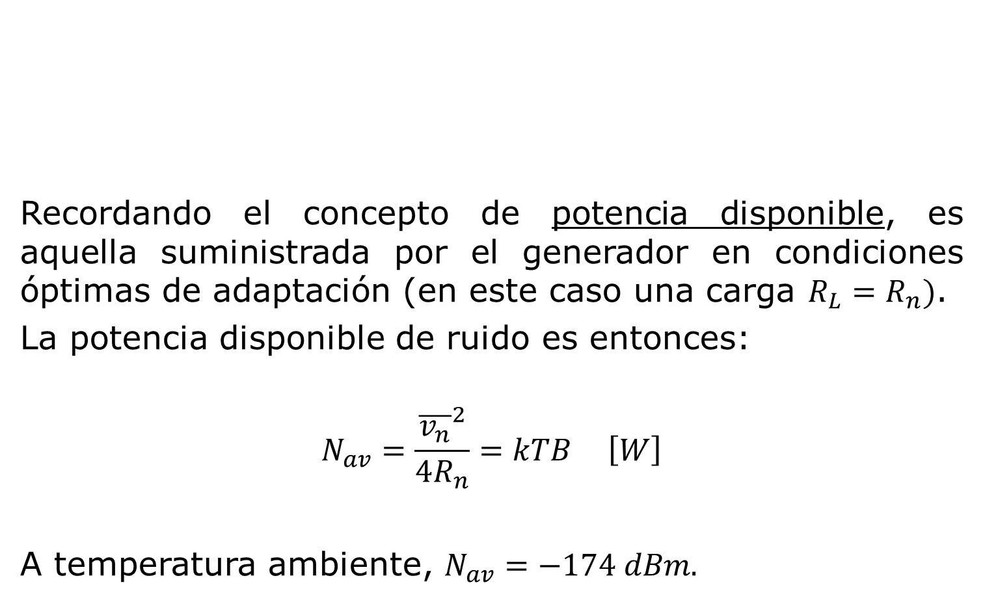


Potencia Disponible de Ruido
Recordando el concepto de potencia disponible, es aquella suministrada por el generador en condiciones óptimas de adaptación (en este caso una carga $R_{L}=R_{n})$.
La potencia disponible de ruido es entonces:
$$N_{av}=\frac{{\overline{v_{n}}}^{2}}{4R_{n}}=kTB \left[W\right]$$
A temperatura ambiente, $N_{av}=−174 dBm.$
$$R_{n}$$
$${\overline{v_{n}}}^{2}=4kTR_{n}B [V^{2}]$$
$${\overline{v_{n}}}^{2}$$

Slide 4
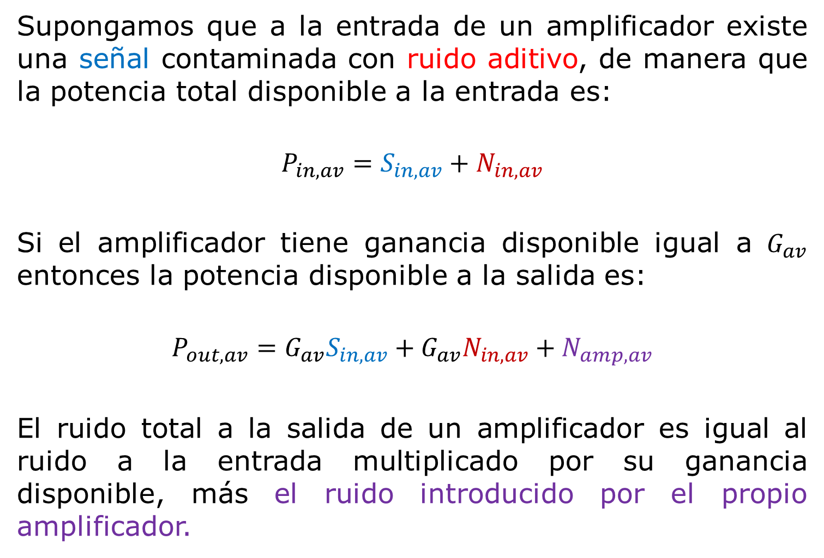
Potencia de Ruido en un Sistema
Supongamos que a la entrada de un amplificador existe una señal contaminada con ruido aditivo, de manera que la potencia total disponible a la entrada es:
$$P_{in,av}=S_{in,av}+N_{in,av}$$
Si el amplificador tiene ganancia disponible igual a $G_{av}$ entonces la potencia disponible a la salida es:
$$P_{out,av}=G_{av}S_{in,av}+G_{av}N_{in,av}+N_{amp,av}$$
El ruido total a la salida de un amplificador es igual al ruido a la entrada multiplicado por su ganancia disponible, más el ruido introducido por el propio amplificador.

Slide 5
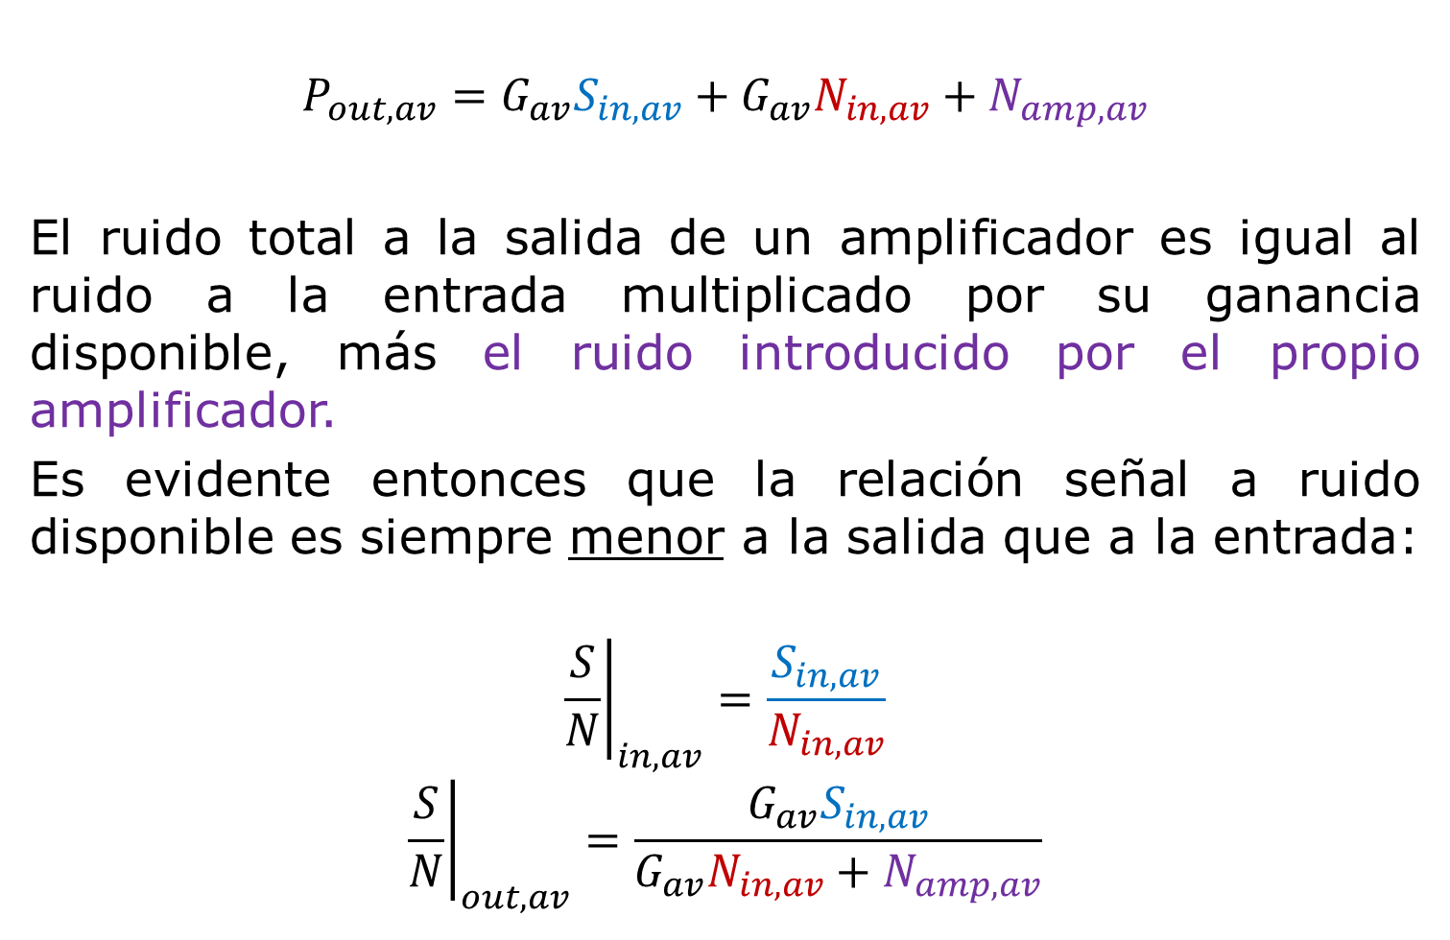
Potencia de Ruido en un Sistema
$$P_{out,av}=G_{av}S_{in,av}+G_{av}N_{in,av}+N_{amp,av}$$
El ruido total a la salida de un amplificador es igual al ruido a la entrada multiplicado por su ganancia disponible, más el ruido introducido por el propio amplificador.
Es evidente entonces que la relación señal a ruido disponible es siempre menor a la salida que a la entrada:
$${\left.\frac{S}{N}\right|}_{in,av}=\frac{S_{in,av}}{N_{in,av}}$$
$${\left.\frac{S}{N}\right|}_{out,av}=\frac{{G_{av}S}_{in,av}}{{G_{av}N}_{in,av}+N_{amp,av}}$$

Slide 6
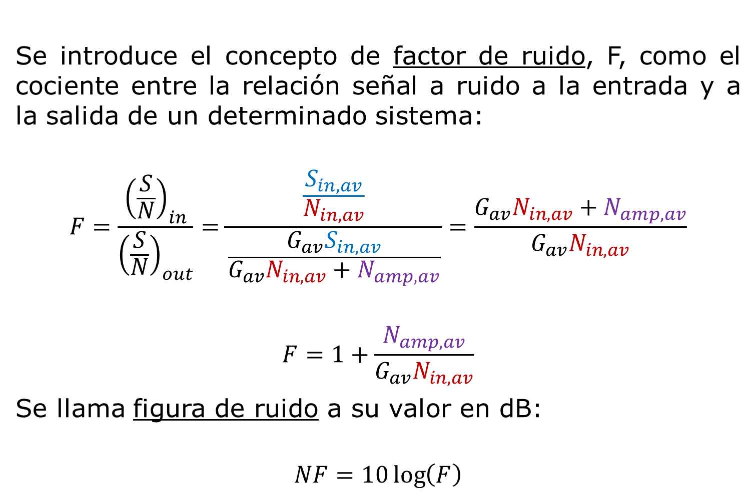
Factor de Ruido
Se introduce el concepto de factor de ruido, F, como el cociente entre la relación señal a ruido a la entrada y a la salida de un determinado sistema:
$$F=\frac{{\left(\frac{S}{N}\right)}_{in}}{{\left(\frac{S}{N}\right)}_{out}}=\frac{\frac{S_{in,av}}{N_{in,av}}}{\frac{{G_{av}S}_{in,av}}{{G_{av}N}_{in,av}+N_{amp,av}}}=\frac{{G_{av}N}_{in,av}+N_{amp,av}}{G_{av}N_{in,av}}$$
$$F=1+\frac{N_{amp,av}}{G_{av}N_{in,av}}$$
Se llama figura de ruido a su valor en dB:
$$NF=10\log\left(F\right)$$

Slide 7
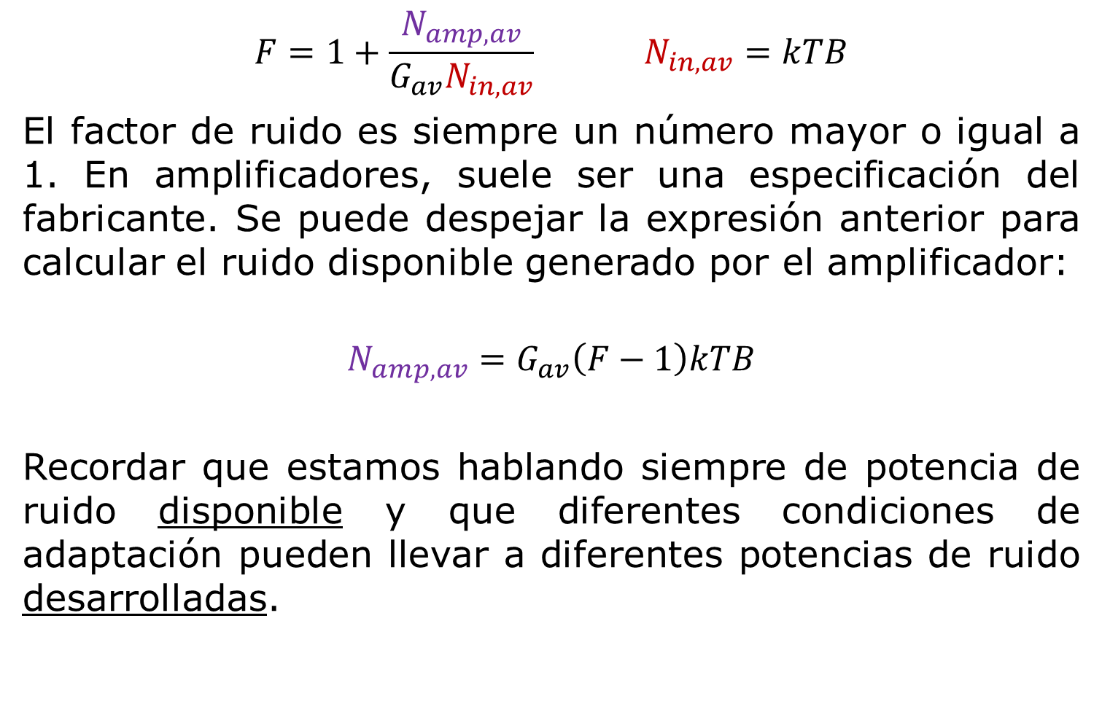
Factor de Ruido
$$F=1+\frac{N_{amp,av}}{G_{av}N_{in,av}} N_{in,av}=kTB$$
El factor de ruido es siempre un número mayor o igual a 1. En amplificadores, suele ser una especificación del fabricante. Se puede despejar la expresión anterior para calcular el ruido disponible generado por el amplificador:
$$N_{amp,av}=G_{av}\left(F−1\right)kTB$$
Recordar que estamos hablando siempre de potencia de ruido disponible y que diferentes condiciones de adaptación pueden llevar a diferentes potencias de ruido desarrolladas.

Slide 8


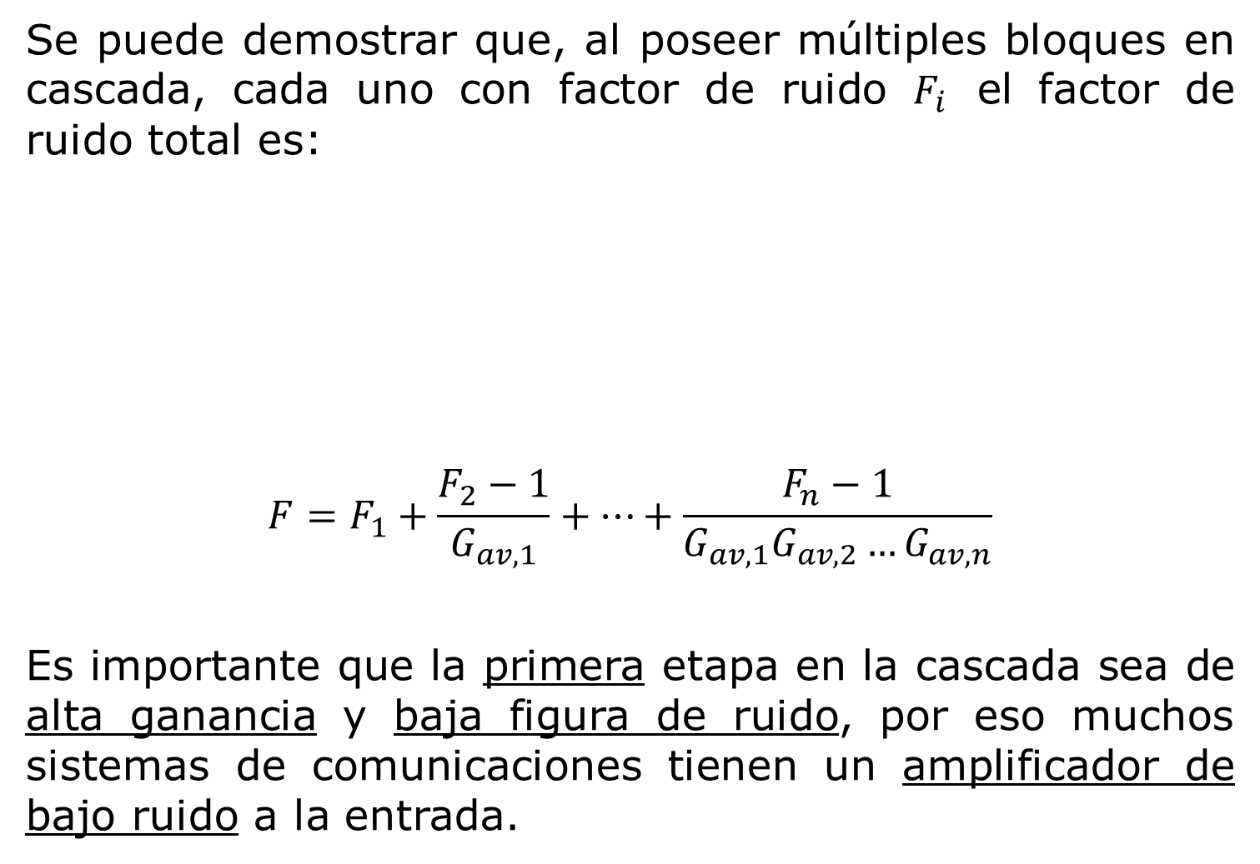





Factor de Ruido Total en Cascada
Se puede demostrar que, al poseer múltiples bloques en cascada, cada uno con factor de ruido $F_{i}$ el factor de ruido total es:
$$F=F_{1}+\frac{F_{2}−1}{G_{av,1}}+…+\frac{F_{n}−1}{G_{av,1}G_{av,2}…G_{av,n}}$$
Es importante que la primera etapa en la cascada sea de alta ganancia y baja figura de ruido, por eso muchos sistemas de comunicaciones tienen un amplificador de bajo ruido a la entrada.
$$G_{av,1}$$
$$G_{av,2}$$
$$G_{av,n}$$
$$F_{1}$$
$$F_{2}$$
$$F_{n}$$
$$R_{n}$$
$${\overline{v_{n}}}^{2}$$

Slide 9






Amplificadores de Bajo Ruido
Al diseñar un amplificador utilizando un transistor en emisor común, solemos buscar adaptar la entrada para maximizar la transferencia de potencia y minimizar las reflexiones. Esto ocasiona que el transistor vea, hacia el generador, una impedancia igual pero conjugada a su impedancia de entrada, maximizando la transferencia de potencia:
$$Γ_{G}$$
$$Γ_{L}$$
$$50Ω$$
$$50Ω$$
$$Γ_{in}$$
$$Γ_{out}$$

Slide 10

Amplificadores de Bajo Ruido
A la salida podemos introducir leves desadaptaciones para ajustar la ganancia total (usando círculos de ganancia de transducción constante), pero, para controlar el ruido del sistema, debemos prestar más atención a la impedancia vista a la entrada, $Γ_{G}$.
$$Γ_{G}$$
$$Γ_{L}$$
$$50Ω$$
$$50Ω$$
$$Γ_{in}$$
$$Γ_{out}$$

Slide 11
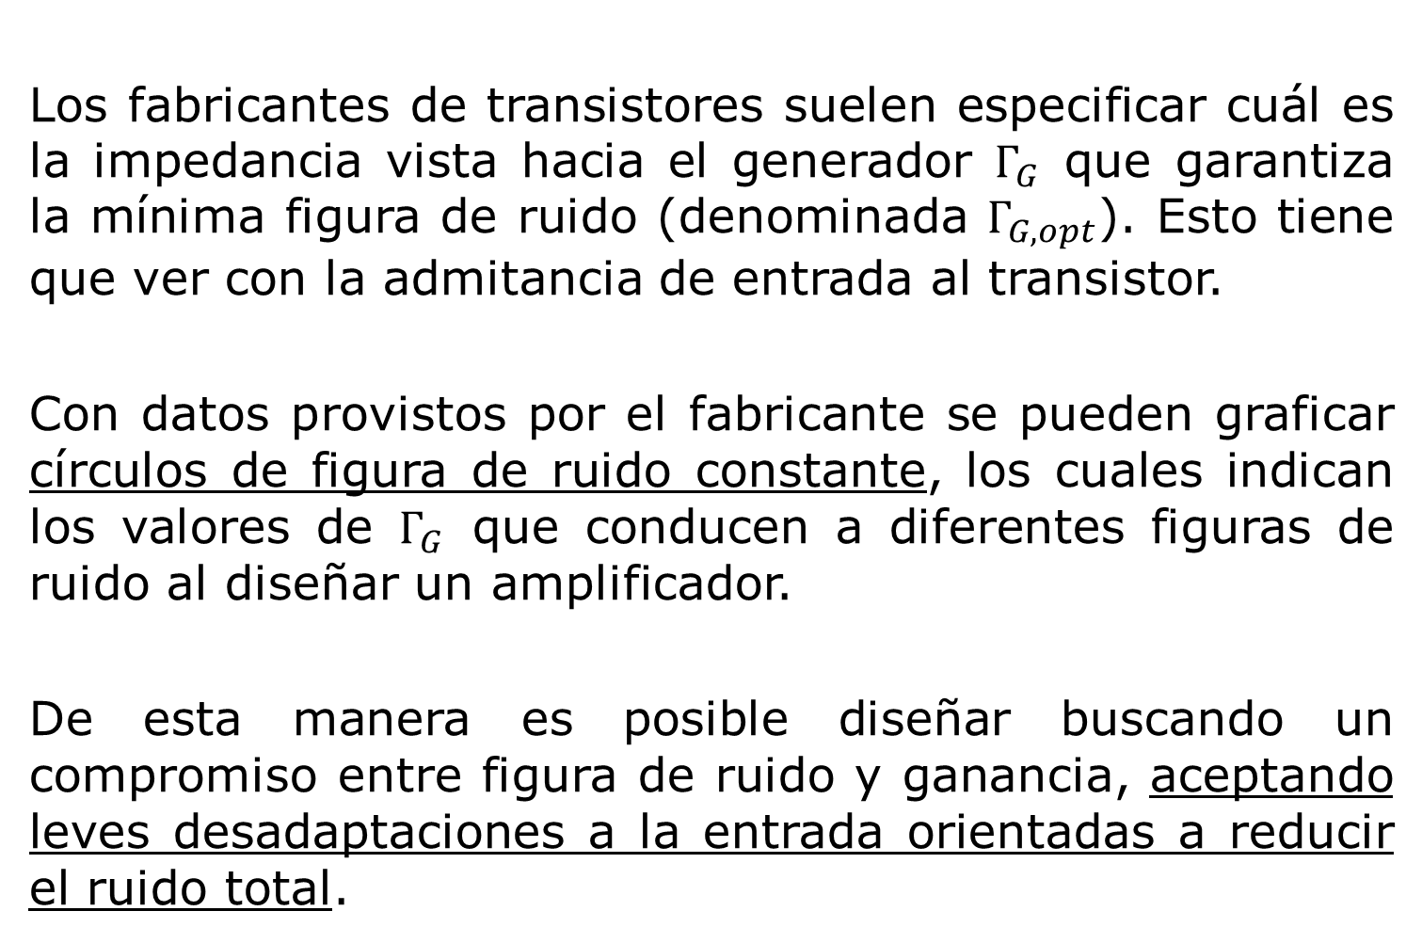
Amplificadores de Bajo Ruido
Los fabricantes de transistores suelen especificar cuál es la impedancia vista hacia el generador $Γ_{G}$ que garantiza la mínima figura de ruido (denominada $Γ_{G,opt}$). Esto tiene que ver con la admitancia de entrada al transistor.
Con datos provistos por el fabricante se pueden graficar círculos de figura de ruido constante, los cuales indican los valores de $Γ_{G}$ que conducen a diferentes figuras de ruido al diseñar un amplificador.
De esta manera es posible diseñar buscando un compromiso entre figura de ruido y ganancia, aceptando leves desadaptaciones a la entrada orientadas a reducir el ruido total.

Slide 12
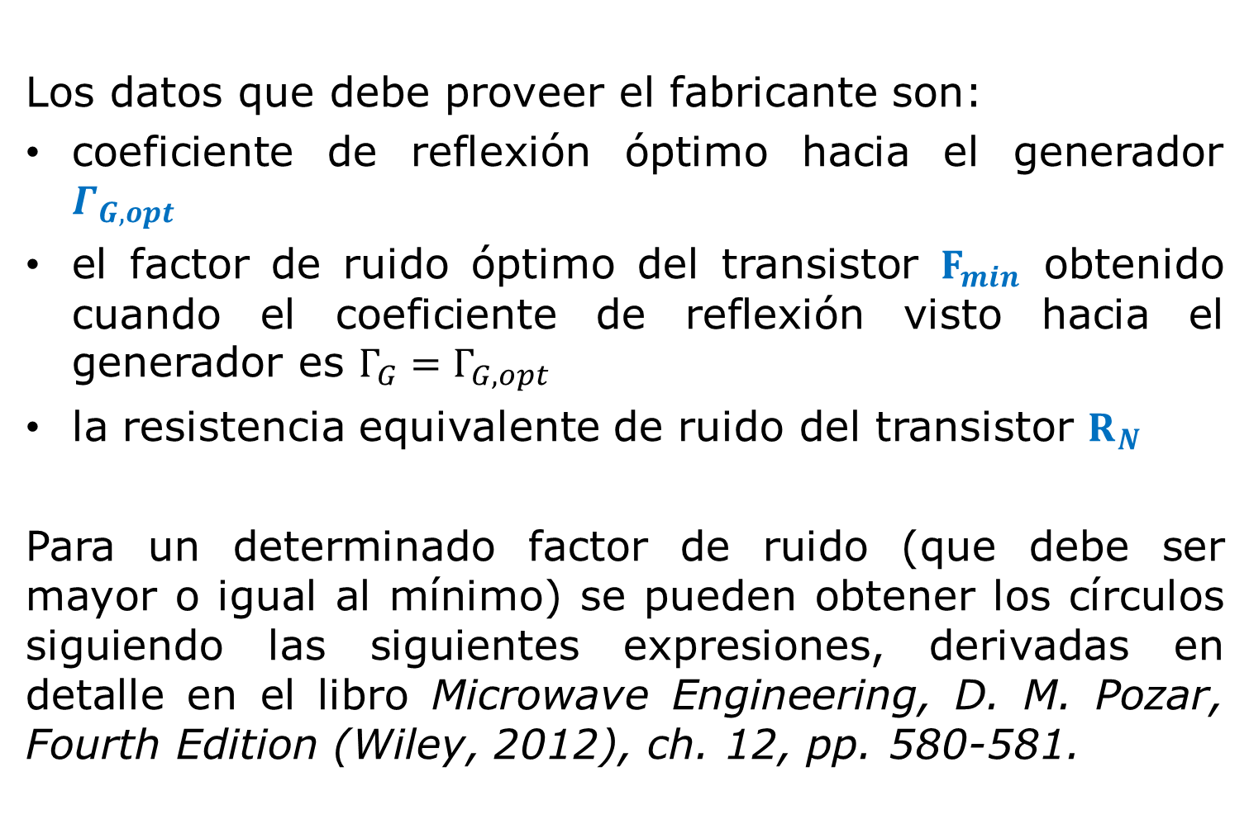
Círculos de Figura de Ruido Constante
Los datos que debe proveer el fabricante son:
coeficiente de reflexión óptimo hacia el generador $Γ_{G,opt}$
el factor de ruido óptimo del transistor $F_{min}$ obtenido cuando el coeficiente de reflexión visto hacia el generador es $Γ_{G}=Γ_{G,opt}$
la resistencia equivalente de ruido del transistor $R_{N}$
Para un determinado factor de ruido (que debe ser mayor o igual al mínimo) se pueden obtener los círculos siguiendo las siguientes expresiones, derivadas en detalle en el libro Microwave Engineering, D. M. Pozar, Fourth Edition (Wiley, 2012), ch. 12, pp. 580-581.

Slide 13

Círculos de Figura de Ruido Constante
Centro:
$$C_{F}=\frac{Γ_{G,opt}}{N+1}$$
Radio:
$$R_{F}=\frac{\sqrt{N\left(N+1−{\left|Γ_{G,opt}\right|}^{2}\right)}}{N+1}$$
Siendo N un parámetro calculado de la siguiente manera:
$$N=\frac{F−F_{min}}{4R_{N}/Z_{0}}{\left|1+Γ_{G,opt}\right|}^{2}$$

Slide 14







Círculos de Figura de Ruido Constante – Ejemplo
Ejemplo: se polariza un MESFET para llevarlo a la especificación del fabricante en la que opera con mínimo ruido. Sus parámetros S a 4 GHz son:
Los parámetros de ruido son:
$$S_{11}=0,6∟−60º$$
$$S_{12}=0,05∟26º$$
$$S_{21}=1,9∟81º$$
$$S_{22}=0,5∟−60º$$
$$Γ_{opt}=0,62∟100º$$
$${NF}_{min}=1,6 dB$$
$$R_{N}=20 Ω$$

Slide 15
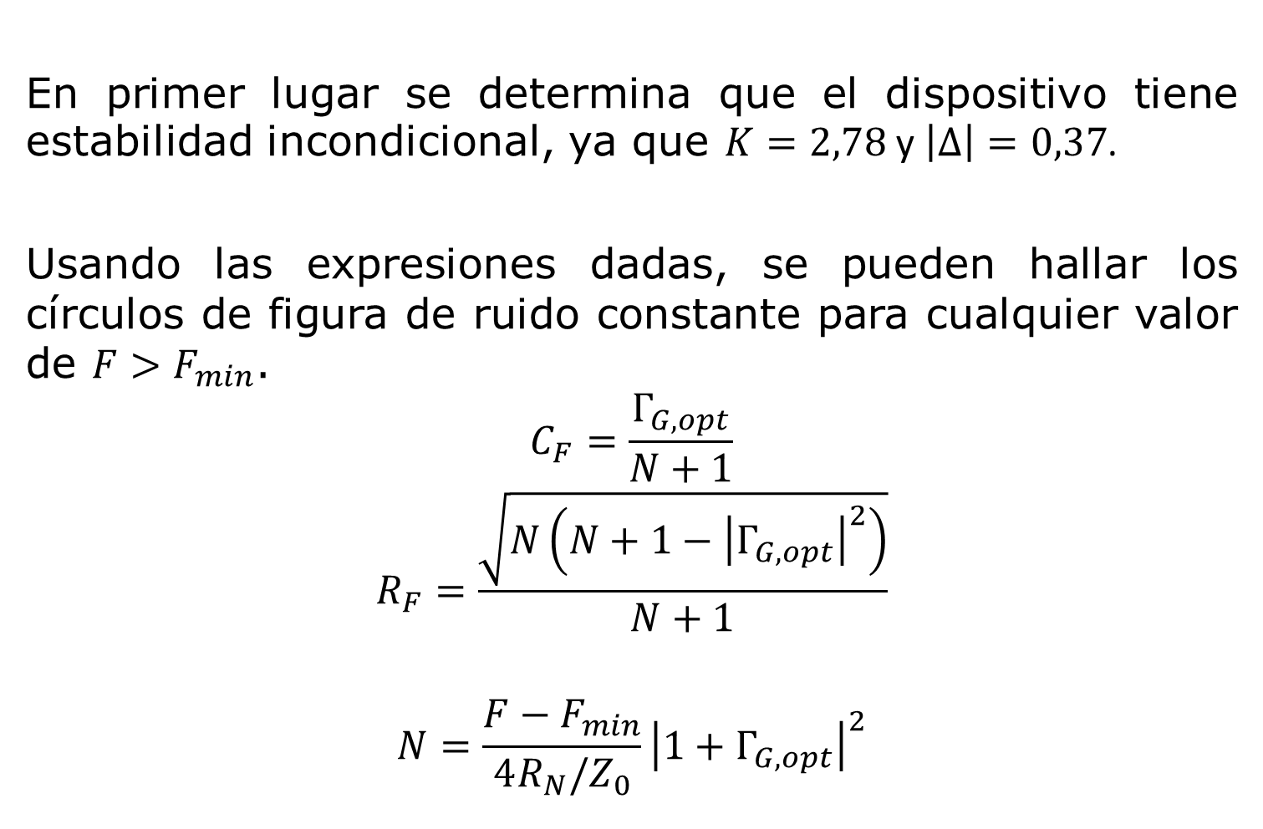
Círculos de Figura de Ruido Constante – Ejemplo
En primer lugar se determina que el dispositivo tiene estabilidad incondicional, ya que $K=2,78$ y $\left|Δ\right|=0,37$.
Usando las expresiones dadas, se pueden hallar los círculos de figura de ruido constante para cualquier valor de $F>F_{min}$.
$$C_{F}=\frac{Γ_{G,opt}}{N+1}$$
$$R_{F}=\frac{\sqrt{N\left(N+1−{\left|Γ_{G,opt}\right|}^{2}\right)}}{N+1}$$
$$N=\frac{F−F_{min}}{4R_{N}/Z_{0}}{\left|1+Γ_{G,opt}\right|}^{2}$$

Slide 16
Círculos de Figura de Ruido Constante – Ejemplo

Slide 17

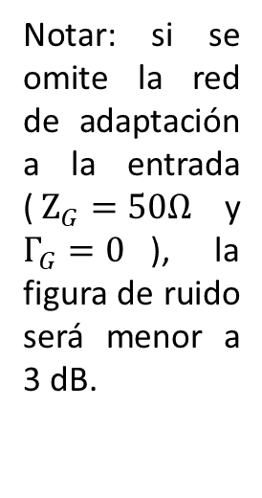



Círculos de Figura de Ruido Constante – Ejemplo
$$NF=2 dB$$
$$NF=1,6 dB$$
$$Γ_{G,opt}$$
$$NF=3 dB$$
Notar: si se omite la red de adaptación a la entrada ($Z_{G}=50Ω$ y $Γ_{G}=0$), la figura de ruido será menor a 3 dB.

Slide 18
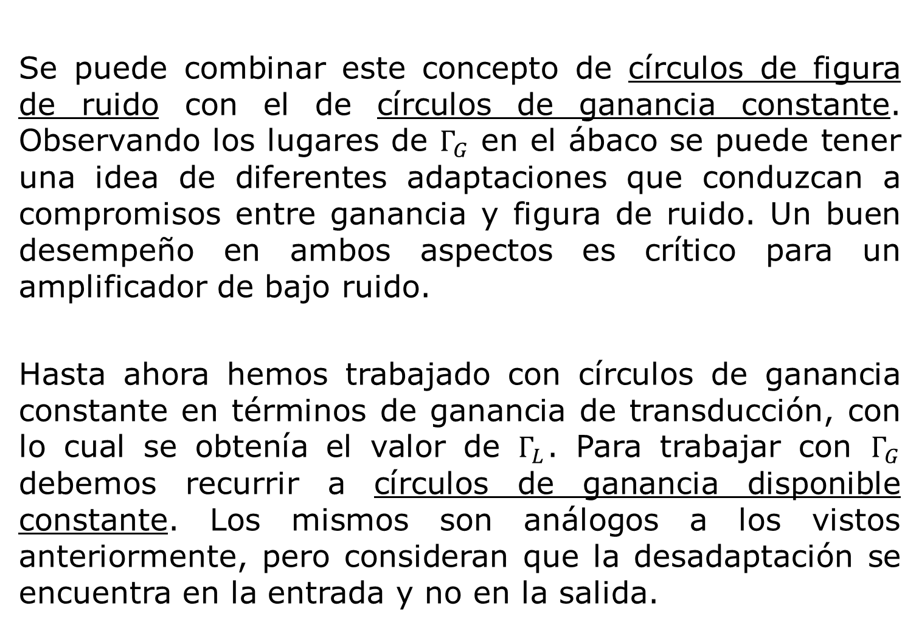
Diseño de amplificadores de bajo ruido
Se puede combinar este concepto de círculos de figura de ruido con el de círculos de ganancia constante. Observando los lugares de $Γ_{G}$ en el ábaco se puede tener una idea de diferentes adaptaciones que conduzcan a compromisos entre ganancia y figura de ruido. Un buen desempeño en ambos aspectos es crítico para un amplificador de bajo ruido.
Hasta ahora hemos trabajado con círculos de ganancia constante en términos de ganancia de transducción, con lo cual se obtenía el valor de $Γ_{L}$. Para trabajar con $Γ_{G}$ debemos recurrir a círculos de ganancia disponible constante. Los mismos son análogos a los vistos anteriormente, pero consideran que la desadaptación se encuentra en la entrada y no en la salida.

Slide 19
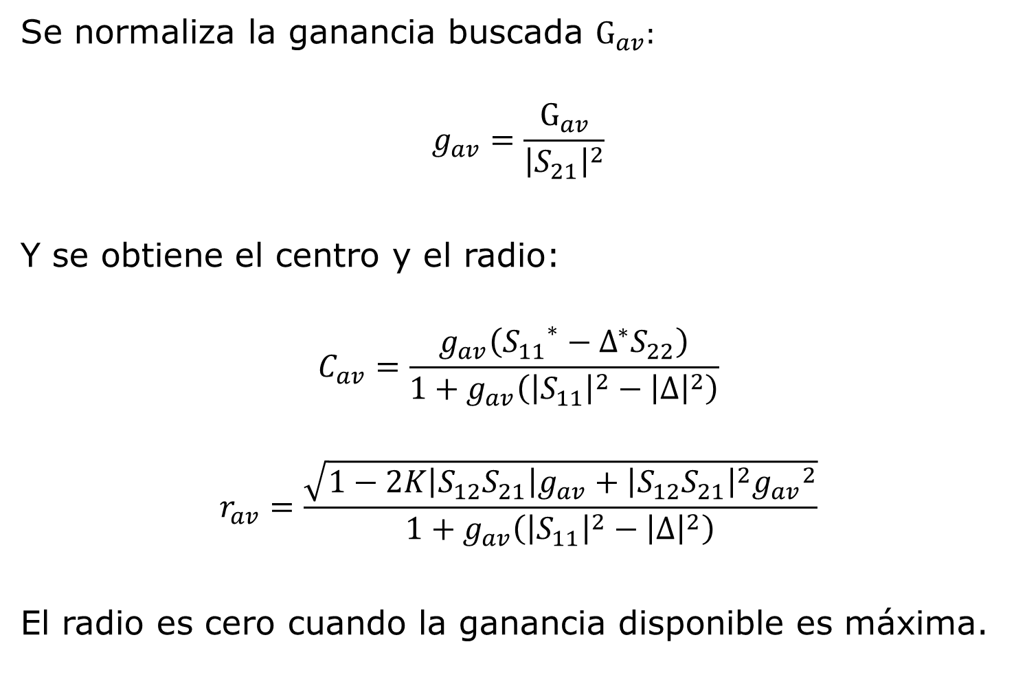
Círculos de Ganancia Disponible Constante
Se normaliza la ganancia buscada $G_{av}:$
$$g_{av}=\frac{G_{av}}{{\left|S_{21}\right|}^{2}}$$
Y se obtiene el centro y el radio:
$$C_{av}=\frac{g_{av}\left({S_{11}}^{∗}−Δ^{∗}S_{22}\right)}{1+g_{av}\left({\left|S_{11}\right|}^{2}−{\left|Δ\right|}^{2}\right)}$$
$$r_{av}=\frac{\sqrt{{1−2K\left|S_{12}S_{21}\right|g}_{av}+{\left|S_{12}S_{21}\right|}^{2}{g_{av}}^{2}}}{1+g_{av}\left({\left|S_{11}\right|}^{2}−{\left|Δ\right|}^{2}\right)}$$
El radio es cero cuando la ganancia disponible es máxima.

Slide 20
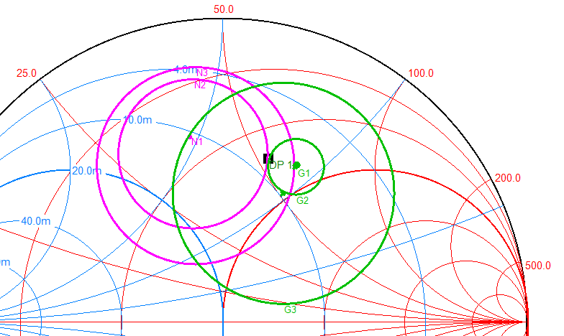
Diseño de amplificadores de bajo ruido

Slide 21






$$NF=2,3 dB$$
$$G_{av}=8,5 dB$$
$$NF=2 dB$$
$$G_{av}=8,42 dB$$
$$NF=1,6 dB$$
$$G_{av}=7,3 dB$$

Slide 22















$$NF=2,3 dB$$
$$G_{av}=8,5 dB$$
$$NF=2 dB$$
$$G_{av}=8,42 dB$$
$$NF=1,6 dB$$
$$G_{av}=7,3 dB$$
$$Γ_{G1}=0,62∟100º$$
$$Γ_{G2}=0,56∟74º$$
$$Γ_{G3}=0,57∟65º$$
$$NF=1,6 dB$$
$$NF=2 dB$$
$$NF=2,3 dB$$
$$G_{av}=7,3 dB$$
$$G_{av}=8,42 dB$$
$$G_{av}=8,5 dB$$

Slide 23







Diseño de amplificadores de bajo ruido
En este caso se opta por $Γ_{G2}=0,56∟74º$ ya que propone un compromiso interesante entre ganancia y figura de ruido.
El procedimiento que sigue es el de adaptar la salida y diseñar los tramos de los tacos simples.
$$Γ_{G}$$
$$Γ_{L}$$
$$50Ω$$
$$50Ω$$
$$Γ_{in}$$
$$Γ_{out}$$

Slide 24







Diseño de amplificadores de bajo ruido
$$Γ_{G}$$
$$Γ_{L}$$
$$Γ_{G}=0,56∟74º$$
$$Γ_{in}=Γ_{G}^{∗}=0,56∟−74º$$
$$Γ_{out}=S_{22}+\frac{S_{12}S_{21}Γ_{G}}{{1−S}_{11}Γ_{G}}=0,48∟−68º$$
$$Γ_{L}=Γ_{out}^{∗}=0,48∟68º$$
$$50Ω$$
$$50Ω$$
$$Γ_{in}$$
$$Γ_{out}$$
(solo usado para adaptación)

Slide 25
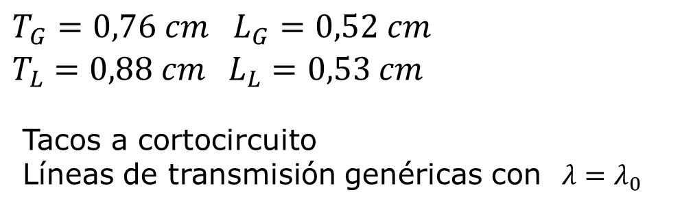






Diseño de amplificadores de bajo ruido
$$L_{L}$$
$$50Ω$$
$$50Ω$$
$$L_{G}$$
$$T_{L}$$
$$T_{G}$$
$T_{G}=0,76 cm$ $L_{G}=0,52 cm$
$T_{L}=0,88 cm { L}_{L}=0,53 cm$
Tacos a cortocircuito
Líneas de transmisión genéricas con $λ=λ_{0}$
*redes de polarización omitidas

Slide 26
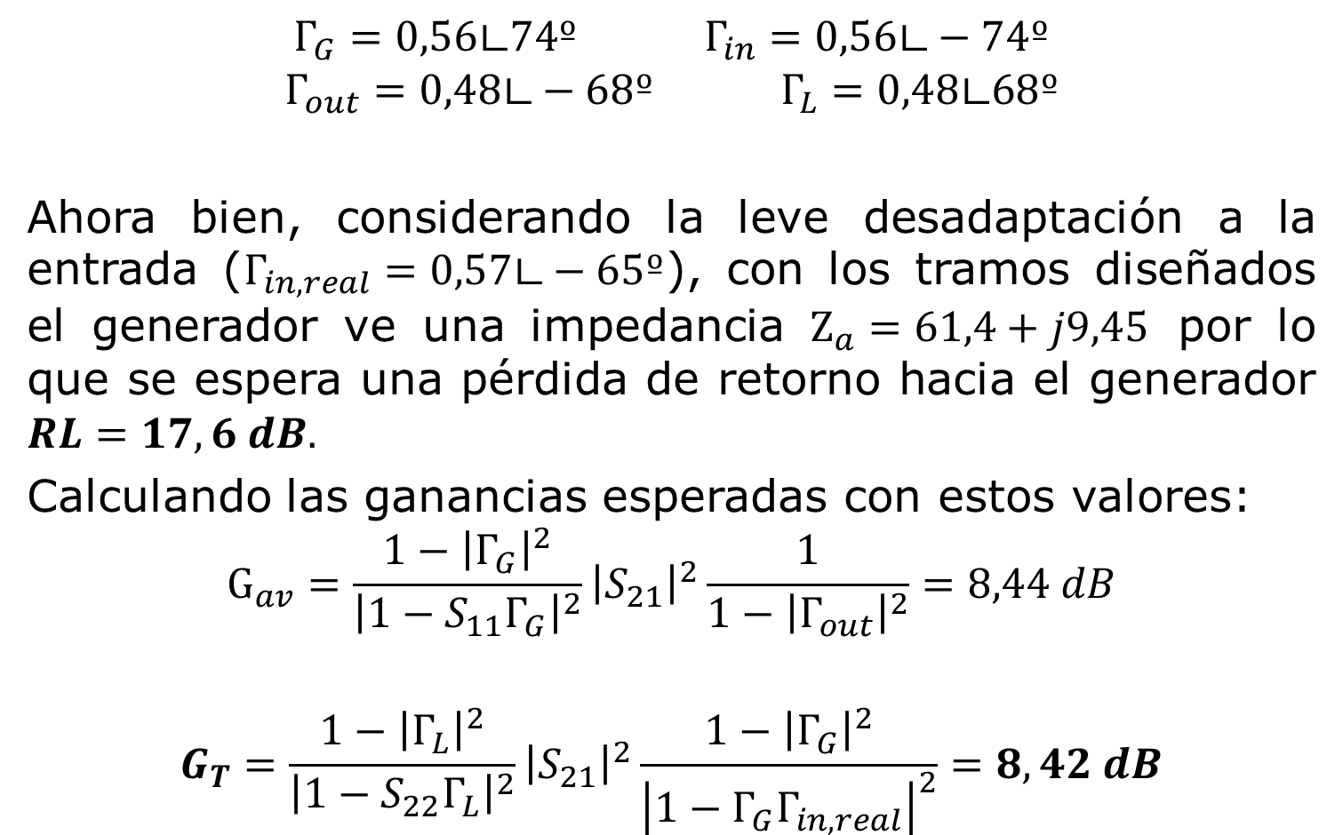
Diseño de amplificadores de bajo ruido
$$Γ_{G}=0,56∟74º Γ_{in}=0,56∟−74º$$
$$Γ_{out}=0,48∟−68º Γ_{L}=0,48∟68º$$
Ahora bien, considerando la leve desadaptación a la entrada ($Γ_{in,real}=0,57∟−65º$), con los tramos diseñados el generador ve una impedancia $Z_{a}=61,4+j9,45$ por lo que se espera una pérdida de retorno hacia el generador $RL=17,6 dB.$
Calculando las ganancias esperadas con estos valores:
$$G_{av}=\frac{1−{\left|Γ_{G}\right|}^{2}}{{\left|1−S_{11}Γ_{G}\right|}^{2}}{\left|S_{21}\right|}^{2}\frac{1}{1−{\left|Γ_{out}\right|}^{2}}=8,44 dB$$
$$G_{T}=\frac{1−{\left|Γ_{L}\right|}^{2}}{{\left|1−S_{22}Γ_{L}\right|}^{2}}{\left|S_{21}\right|}^{2}\frac{1−{\left|Γ_{G}\right|}^{2}}{{\left|1−Γ_{G}Γ_{in,real}\right|}^{2}}=8,42 dB$$

Slide 27
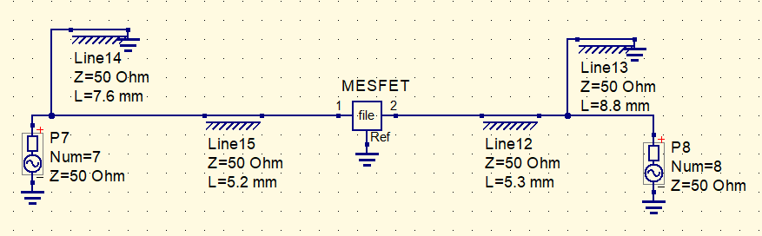

Diseño de amplificadores de bajo ruido
$T_{G}=0,76 cm$ $L_{G}=0,52 cm$
$T_{L}=0,88 cm { L}_{L}=0,53 cm$
*Notar que los puertos están numerados 7 y 8

Slide 28
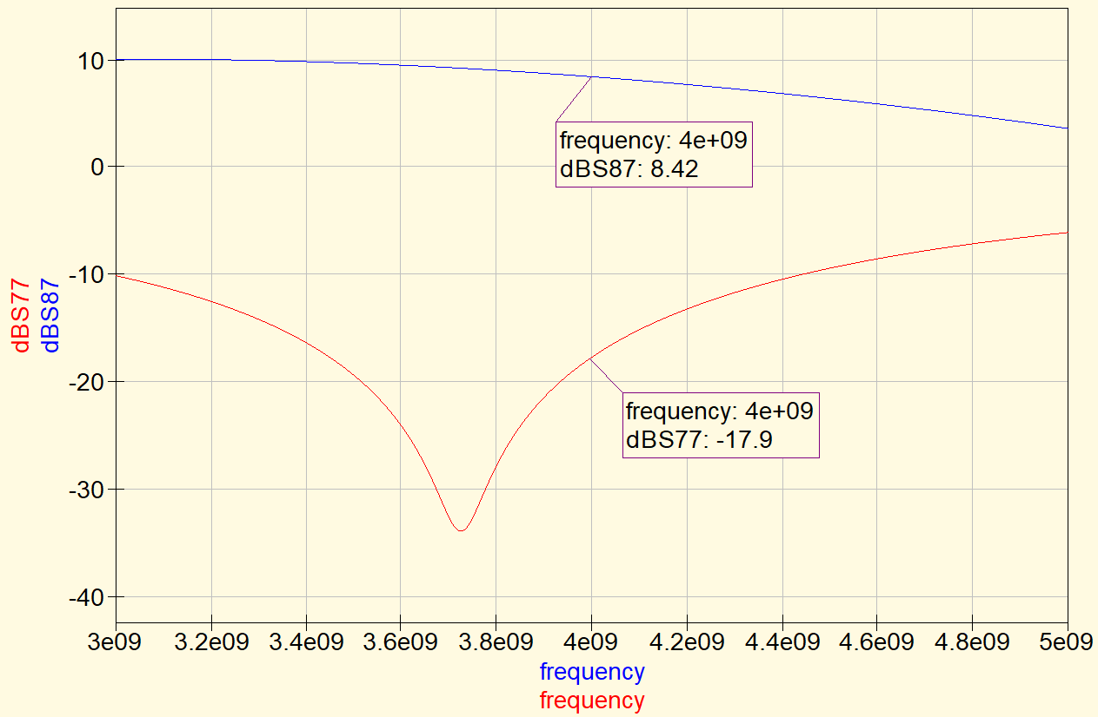
Diseño de amplificadores de bajo ruido

